Slide 1





ЯК МАРКУВАННЯ «ЗЕЛЕНИЙ ЖУРАВЛИК» ДОПОМАГАЄ ЗАПОБІГТИ
ЗМІНАМ КЛІМАТУ
Проект «Кліматична та екологічна освіта для
учнів початкових класів»
За підтримки:
Виконавець:
Зустріч 8

Slide 2


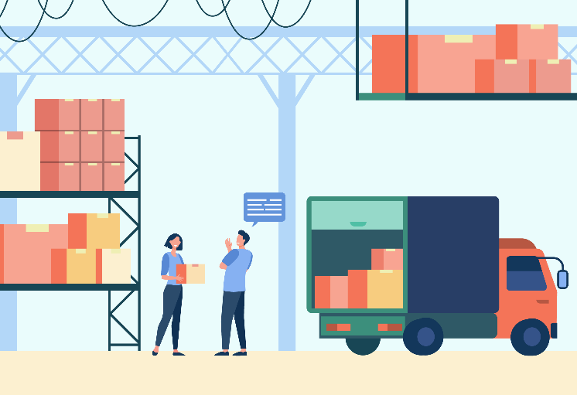
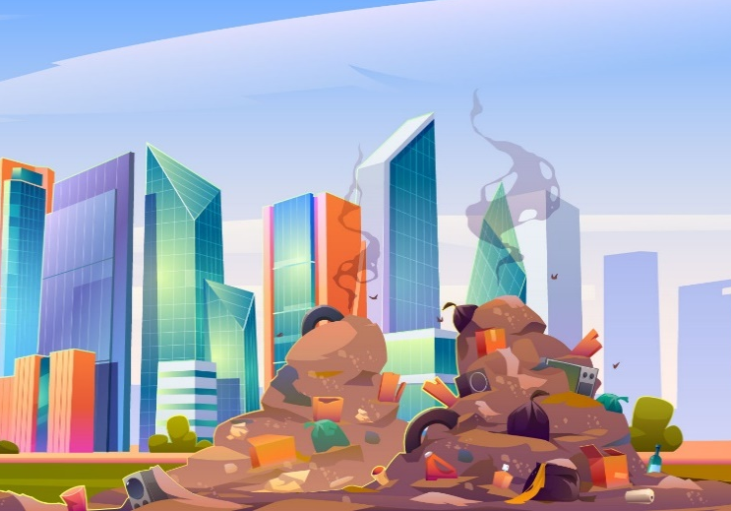
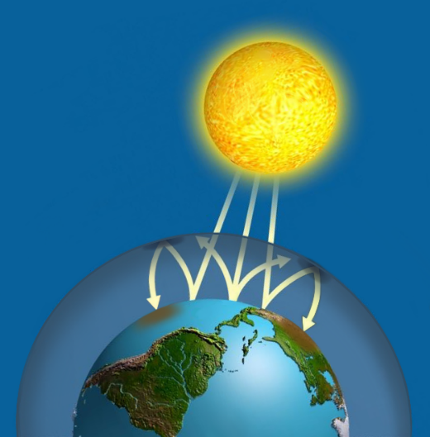

Чому купівля товарів часто призводить до змін клімату
1) виробництво
2) транспортування
3) використання
6) глобальне
потепління
4) сміття
5) викиди парникових газів

Slide 3
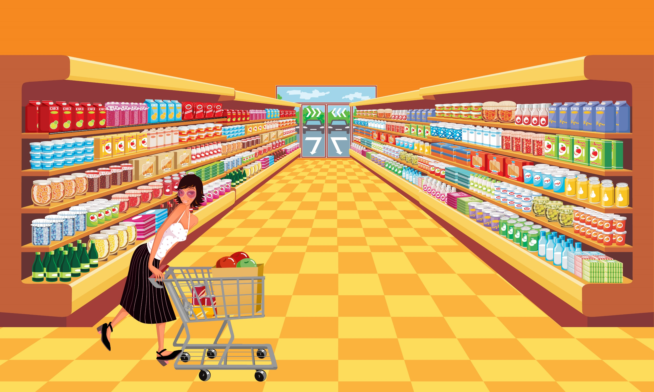

Slide 5

Український знак екологічного маркування

Slide 6

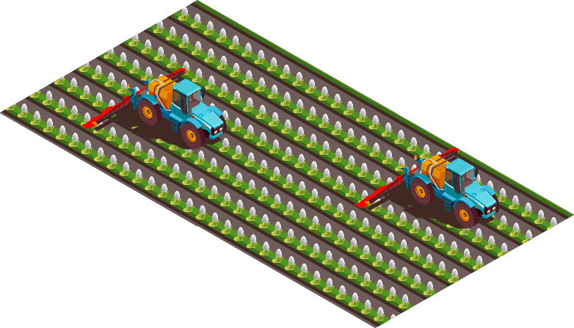




Життєвий цикл футболки
Вирощування бавовни

Slide 7
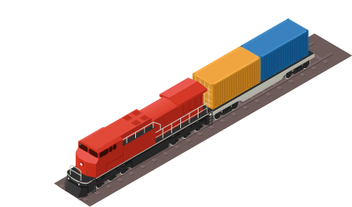
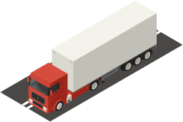
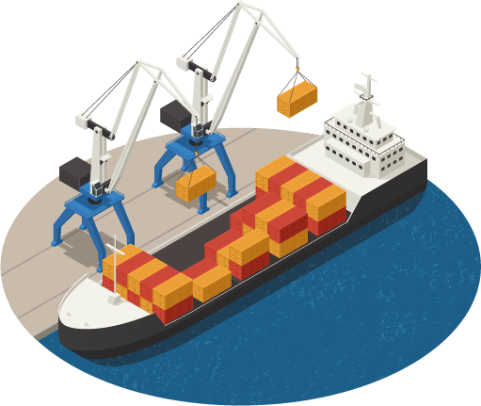
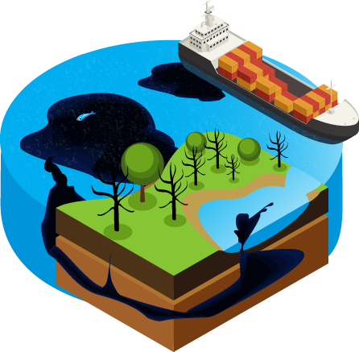
Життєвий цикл футболки
Транспортування

Slide 8
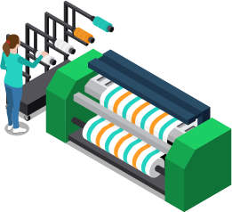


Життєвий цикл футболки
Виробництво

Slide 9
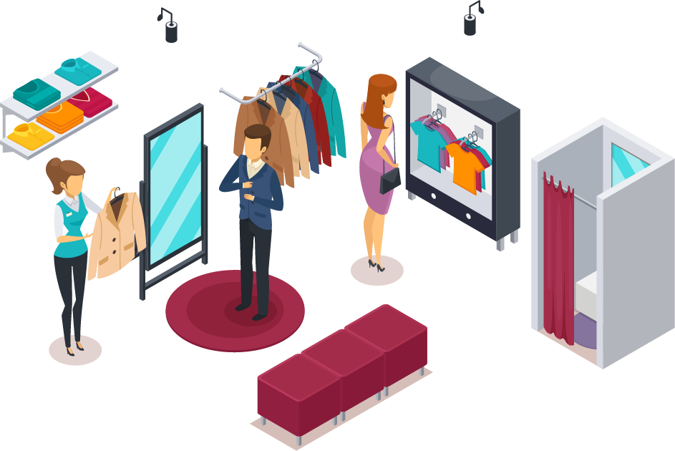
Життєвий цикл футболки
Використання

Slide 10

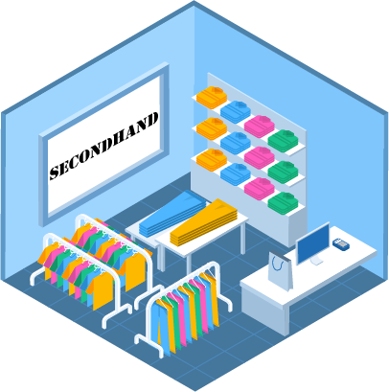
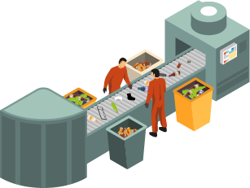
Життєвий цикл футболки
  Переробка

Slide 11



берегти
воду
……………
Я можу
допомогти
планеті
економити
енергію
……………
і буду…
сортувати сміття
……………

